Slide 1
Chapter 26:
HEALTH CARE PROVIDER
PRODUCTIVITY MONITORING
The Big Book of Dashboards

Slide 2

Thông tin nhóm
STT | Họ tên | MSSV
1 | Nguyễn Thị Thu Hằng | 18120027
2 | Lê Nhựt Nam | 18120061
3 | Nguyễn Viết Dũng | 18120167
4 | Phạm Thị Hoài Hiền | 18120178
5 | Võ Mạnh Hải | 18120351

Slide 3
Nội dung chính
01
Tình huống
Kịch bản và các chi tiết cụ thể
Các tình huống liên quan.
02
Cách sử dụng dashboard
Các thông tin ngữ cảnh cần thiết
03
Giải thích từng biểu đồ
wRVU per Month
Encounters per Month
wRVUs/Encounter
Panel Size
Ratio of Billed Lv4 to Lv3 Encounters
New vs. Established Billed
04
Nhận xét & Đánh giá
Xét thêm một ví dụ khác
Vì sao biểu đồ làm việc hiệu quả?
Nhận xét của tác giả

Slide 4

1. Tình huống
Kịch bản và các chi tiết cụ thể

Slide 5

Việc xem dashboard là quan trọng vì:
Chi phí tổ chức cho một bác sĩ chăm sóc chính là vài trăm nghìn đô la mỗi năm, bao gồm tiền lương cho nhà cung cấp và nhân viên, không gian văn phòng, thiết bị, v.v…
Sự thay đổi trong thực tế dẫn đến việc phân bổ nguồn lực không hiệu quả.
Bạn là một bác sĩ chăm sóc chính (primary care physician). Nhiệm vụ của bạn là chăm sóc bệnh nhân. Và bạn cần phải làm việc đó với hiệu quả cao nhất có thể. Các dashboard sẽ cho biết về mức độ hiểu quả trong các cuộc gặp khi bạn làm việc.
KỊCH BẢN

Slide 6


Các tiêu chí đánh giá mức độ hiệu quả
01
Hoạt động chung
Tình hình hoạt động của nhà cung cấp dịch vụ chăm sóc sức khỏe như thế nào?
02
Bố trí
lịch hẹn
Lịch hẹn có được sắp xếp một cách hiệu quả không?
03
Số lượng bệnh nhân
Số lượng bệnh nhân phục vụ có đảm bảo không?
04
Thời gian cuộc hẹn
Các cuộc hẹn với bệnh nhân có đảm bảo thời gian hay không?

Slide 7
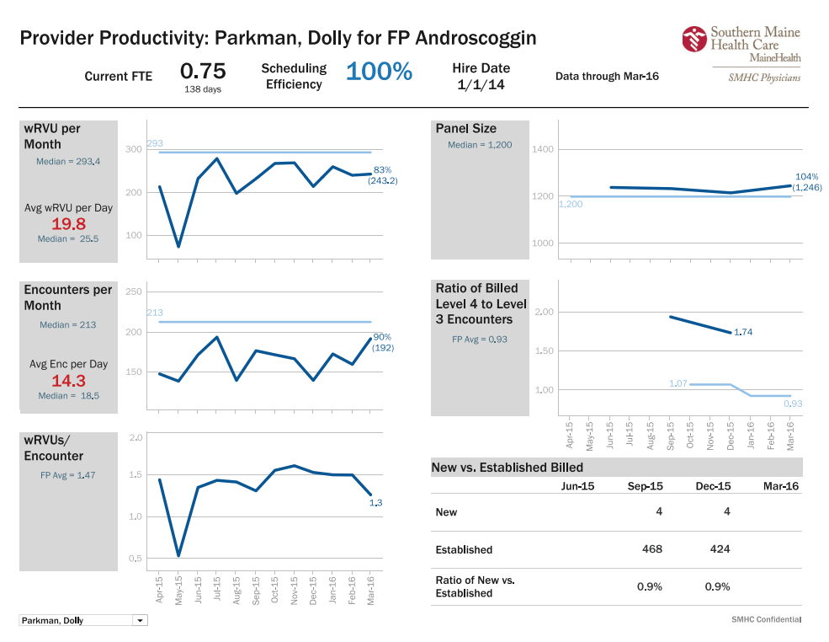
TỔNG QUAN
DASHBOARD
Dashboard này hiển thị sáu chỉ số chính và cung cấp hướng dẫn để bạn có thể sử dụng trong bất kì tình huống liên quan nào, chẳng hạn như:
Giám sát hiệu suất của nhân viên
Đánh giá hiệu quả của trung tâm cuộc gọi
Đánh giá mục tiêu bán hàng

Slide 8
2. Cách sử dụng dashboard
Các thông tin ngữ cảnh cần thiết

Slide 9

Phần đầu của dashboard
Phần trên cùng của dashboard cung cấp thông tin ngữ cảnh quan trọng để diễn giải phần còn lại của biểu đồ một cách chính xác:
FTE (full-time equivalent) là trạng thái thời gian làm việc, nằm trong khoảng từ 0,5 FTE (bán thời gian) đến 1,0 FTE (toàn thời gian).
Hiệu quả Lập kế hoạch (Scheduling efficiency) cho biết mức độ sử dụng lịch trình của nhà cung cấp. Nó không bao gồm những trường hợp hủy cuộc hẹn và bị bùng hẹn (hẹn mà không tới). Mục tiêu là 100%.
Ngày thuê (Hire date) cho biết thời điểm nhà cung cấp bắt đầu làm việc.

Slide 10
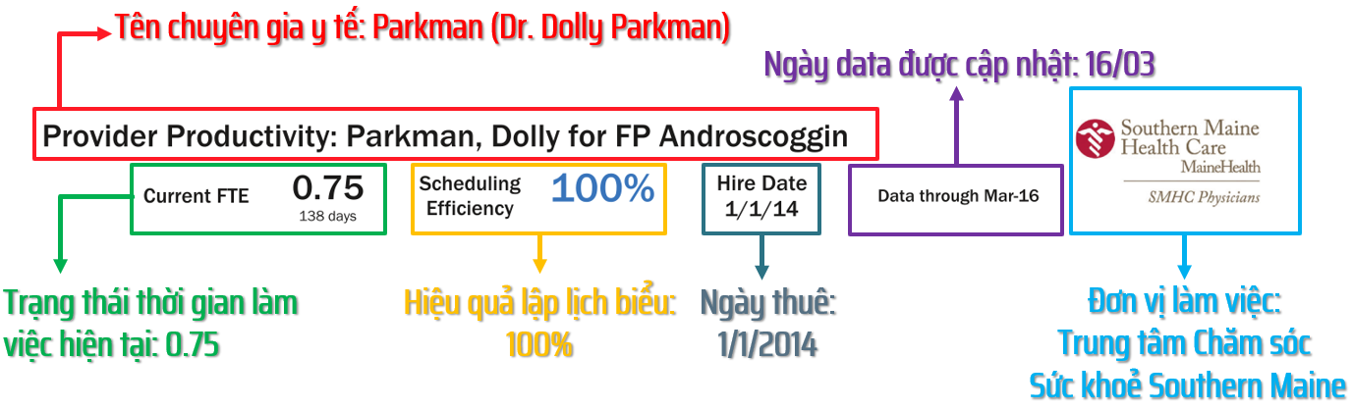

Phần đầu của dashboard
Chúng ta sẽ xem xét dashboard của bác sĩ Dolly Parkman. Parkman là một nhà cung cấp dịch vụ ở Androscoggin Family Practice với hơn hai năm làm việc tại SMHC. FTE của cô ấy là 75%. Hiệu quả lập lịch của cô ấy là 100%, có nghĩa là cô ấy được đặt lịch đầy đủ mỗi ngày.

Slide 11
3. Giải thích các biểu đồ trong dashboard
wRVU per Month
Encounters per Month
wRVUs/Encounter
Panel Size
Ratio of Billed Lv4 to Lv3 Encounters
New vs. Established Billed

Slide 12

Giải thích các biểu đồ trong dashboard
01
06
wRVU
per Month
02
04
New vs. Established Billed
05
Encounters per Month
03
Panel Size
Ratio of Billed Lv4 to Lv3 Encounters
wRVUs/Encounter

Slide 13
TỔNG QUAN
DASHBOARD

Slide 14
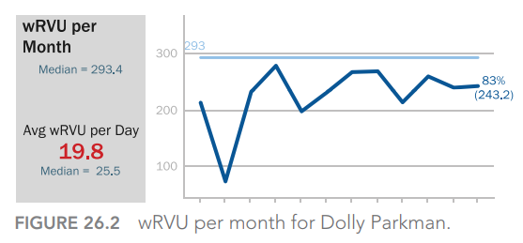
BIỂU ĐỒ
WORK RELATIVE VALUE UNITS
Chỉ số wRVU trung bình theo tháng của toàn quốc
Chỉ số wRVU hàng tháng của toàn quốc
wRVU (Đơn vị giá trị làm việc tương đối) tiêu chuẩn hóa giá trị công việc của các bác sĩ chuyên khoa khác nhau, điều chỉnh theo cùng một thang điểm dựa trên sự kết hợp giữa thời gian và năng lực.
Chỉ số wRVU hàng tháng của Parkman
Chỉ số wRVU trung bình theo ngày của toàn quốc
Chỉ số wRVU trung bình theo ngày của Parkman
Notes:
wRVU (Đơn vị giá trị làm việc tương đối) là một số liệu phổ biến ở Mĩ được áp dụng cho tất cả các nhà cung cấp dịch vụ chăm sóc sức khỏe.
Nếu giá trị wRVU mỗi tháng thấp hơn quá nhiều so với đường tiêu chuẩn (màu xanh lam nhạt), thì hệ thống chăm sóc sức khỏe sẽ thua lỗ.
Biểu đồ hiển thị cả wRVU hàng tháng và trung bình hàng ngày vì tổng số hàng tháng có thể biến động do các kỳ nghỉ, ngày tuyết rơi, v.v. Mức trung bình hàng ngày phản ánh tốt hơn công việc thực tế.

Slide 15
Chỉ số wRVU trung bình theo tháng của toàn quốc
Chỉ số wRVU hàng tháng của toàn quốc
BIỂU ĐỒ
WORK RELATIVE VALUE UNITS
Trong trường hợp của Parkman, cô ấy có tiến bộ nhưng không thể đạt được mức trung bình; mỗi tháng còn thấp hơn mức trung bình một chút.
Chỉ số wRVU hàng tháng của Parkman
Chỉ số wRVU trung bình theo ngày của toàn quốc
Chỉ số wRVU trung bình theo ngày của Parkman
Notes:
WRVU trung bình mỗi ngày của cô ấy là 19,8 và có màu đỏ, cho thấy rằng nó quá thấp.

Slide 16
Giải thích các biểu đồ trong dashboard
01
06
wRVU
per Month
02
04
New vs. Established Billed
05
Encounters per Month
03
Panel Size
Ratio of Billed Lv4 to Lv3 Encounters
wRVUs/Encounter

Slide 17
TỔNG QUAN
DASHBOARD

Slide 18
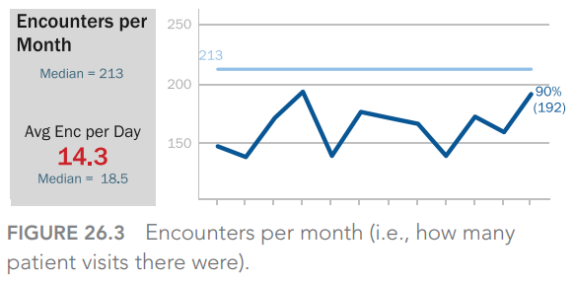
BIỂU ĐỒ
ENCOUNTERS
PER MONTH
Số cuộc gặp trung bình theo tháng của toàn quốc
Số cuộc gặp hàng tháng của toàn quốc
Biểu đồ Encounters per month hiển thị số lần bệnh nhân đến gặp nhà cung cấp dịch vụ. Mục tiêu (đường màu xanh lam nhạt) dựa trên mức trung bình quốc gia và chỉ số FTE.
Số cuộc gặp hàng tháng của Parkman
Số cuộc gặp trung bình theo ngày của toàn quốc
Số cuộc gặp trung bình theo ngày của Parkman
Notes:
Giá trị này được hiển thị dưới dạng tổng số hàng tháng (đường màu xanh lam đậm) và mức trung bình hàng ngày (con số trong vùng màu xám), với mục tiêu (đường màu xanh lam nhạt) dựa trên mức trung bình quốc gia và FTE được điều chỉnh.

Slide 19
BIỂU ĐỒ
ENCOUNTERS
PER MONTH
Số cuộc gặp trung bình theo tháng của toàn quốc
Số cuộc gặp hàng tháng của toàn quốc
Ở đây chúng ta thấy rằng Parkman cũng đang bỏ lỡ các mục tiêu về cuộc hẹn. Mức trung bình của cô ấy chỉ là 14,3 một ngày so với mức trung bình trên toàn quốc là 18,5.
⇨ Cần phải làm việc để tăng lịch hẹn.
Số cuộc gặp hàng tháng của Parkman
Số cuộc gặp trung bình theo ngày của toàn quốc
Số cuộc gặp trung bình theo ngày của Parkman
Notes:
Mức trung bình của cô ấy chỉ là 14,3 một ngày so với mức trung bình trên toàn quốc là 18,5, và đường màu xanh đậm cho thấy cô ấy đang ở dưới mức mục tiêu hàng tháng. Nhận thấy rằng số lượng bệnh nhân ít sẽ ảnh hưởng trực tiếp đến doanh thu, Parkman và nhân viên văn phòng của cô ấy phải làm việc để tăng lịch hẹn.

Slide 20
Giải thích các biểu đồ trong dashboard
01
06
wRVU
per Month
02
04
New vs. Established Billed
05
Encounters per Month
03
Panel Size
Ratio of Billed Lv4 to Lv3 Encounters
wRVUs/Encounter

Slide 21
TỔNG QUAN
DASHBOARD

Slide 22
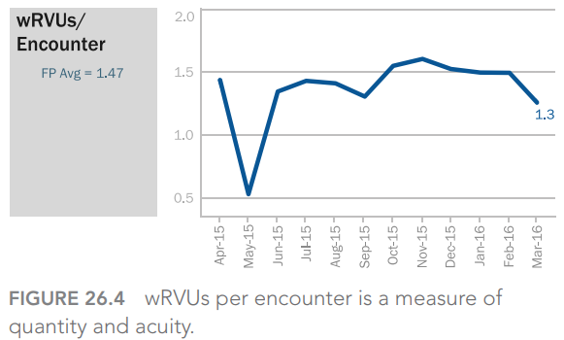
BIỂU ĐỒ
wRVUs/
ENCOUNTER
Biểu đồ wRVUs/Encounter hiển thị chỉ số wRVU trên số cuộc gặp mỗi tháng. Tại thời điểm viết bài, đây là một phương pháp mới, nên mục tiêu (đường xanh lam nhạt) chưa xác định được.
Chỉ số trung bình theo tháng của toàn quốc
Chỉ số hàng tháng
của Parkman
Notes:
Mức trung bình cho quý trước (1,47) đối với chuyên môn của nhà cung cấp được hiển thị như một điểm chuẩn. Không giống như các biểu đồ khác, không có đường tham chiếu cho số đo này. Tại thời điểm viết bài, đây là một phương pháp mới cho các nhà cung cấp, và mục tiêu chưa xác định được.

Slide 23
BIỂU ĐỒ
wRVUs/
ENCOUNTER
Đối với Parkman, chỉ số đã ổn định sau khi giảm mạnh vào tháng 5/2015. Tháng gần đây nhất (tháng 3/2016) cũng đã giảm, đây là điều cần được theo dõi trong những tháng tới.
Chỉ số trung bình theo tháng của toàn quốc
Chỉ số hàng tháng
của Parkman
Notes:
Đối với Parkman, chúng ta có thể thấy rằng mặc dù cả hai chỉ số trên đều thấp, nhưng chất lượng đã ổn định sau khi giảm mạnh vào tháng 5/2015. Tháng gần đây nhất (tháng 3 năm 2016) cũng đã giảm, đây là điều cần được theo dõi trong những tháng tới.

Slide 24
Giải thích các biểu đồ trong dashboard
01
06
wRVU
per Month
02
04
New vs. Established Billed
05
Encounters per Month
03
Panel Size
Ratio of Billed Lv4 to Lv3 Encounters
wRVUs/Encounter

Slide 25
TỔNG QUAN
DASHBOARD

Slide 26
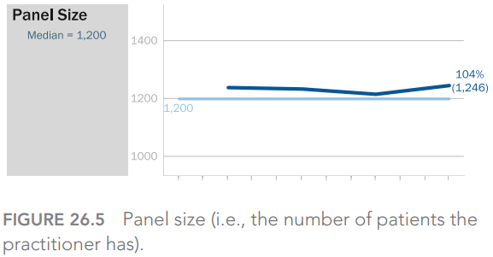
BIỂU ĐỒ
PANEL SIZE
Chỉ số hàng tháng
của Parkman
Chỉ số trung bình theo tháng của toàn quốc
Biểu đồ Panel size cho biết số lượng bệnh nhân được kết nối với bác sĩ chăm sóc chính. Mục tiêu (không hiển thị trên dashboard) là 1.600 cho nhà cung cấp toàn thời gian (FTE = 1.0) và được điều chỉnh dựa trên FTE.

Slide 27
BIỂU ĐỒ
PANEL SIZE
FTE của Parkman là 0.75, vì vậy mục tiêu panel size của cô ấy thấp hơn (1200). Chúng ta có thể thấy panel của cô ấy hơi vượt mục tiêu (104%).
Chỉ số Panel Size tăng do sự tăng của Encounters per month trong những tháng gần đây (số lượng cuộc gặp nhiều => số bệnh nhân kết nối với bác sĩ nhiều).
Notes:
Biểu đồ không thể hiện sự biến động nhiều, tuy nhiên thể hiện sự tăng dần trong thời gian gần đây.
Chỉ số Panel Size tăng do sự tăng của Encounters per month trong những tháng gần đây (số lượng cuộc gặp nhiều => số bệnh nhân kết nối với bác sĩ nhiều)

Slide 28
Giải thích các biểu đồ trong dashboard
01
06
wRVU
per Month
02
04
New vs. Established Billed
05
Encounters per Month
03
Panel Size
Ratio of Billed Lv4 to Lv3 Encounters
wRVUs/Encounter

Slide 29
TỔNG QUAN
DASHBOARD

Slide 30
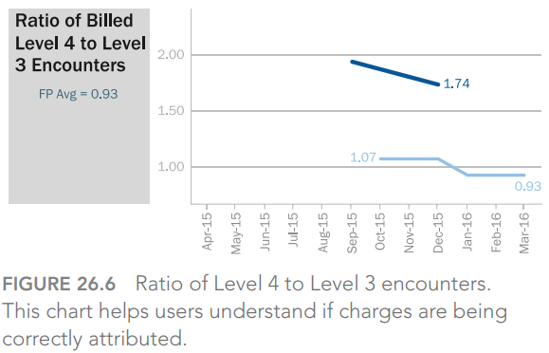
BIỂU ĐỒ
RATIO OF BILLED LEVEL4 TO LEVEL3 ENCOUNTERS
Chỉ số hàng tháng
của Parkman
Chỉ số hàng tháng của toàn quốc
Các lần thăm khám bệnh nhân được phân loại theo mức độ nghiêm trọng (tình trạng bệnh) tăng dần từ 1 tới 5.
Biểu đồ thể hiện tỷ lệ các cuộc gặp gỡ từ mức độ 4 đến mức độ 3 được lập hóa đơn.
Giúp người dùng hiểu liệu các khoản phí có được phân bổ chính xác hay không.
Giúp cho người quản lí dễ dàng kiểm soát được các tiêu cực về gian lận y tế.
Chỉ số trung bình của Family Practice
Notes:
Tại thời điểm của bài viết, dữ liệu chỉ có sẵn hàng quý và không có mục tiêu nào được đặt ra, vì vậy mức trung bình của bác sĩ gia đình (FP – Family Practice) được hiển thị ở bên trái để so sánh (0.93)
Cụ thể là khi mức độ bệnh càng nghiêm trọng thì chi phí điều trị càng cao. Nếu mức độ nghiêm trọng ở cấp 3-4 quá thấp thì điều đó có thể chỉ ra rằng các nhà cung cấp dịch vụ y tế không ghi chép đúng mức độ nghiệm trọng của tình trạng bệnh nhân. Nếu nó quá cao, thì cho thấy sự không bình thường, ghi chép tình trạng bệnh nhân ở mức cao hơn thực tế để gian lận chi phí.

Slide 31
BIỂU ĐỒ
RATIO OF BILLED LEVEL4 TO LEVEL3 ENCOUNTERS
Chỉ số hàng tháng
của Parkman
Chỉ số hàng tháng của toàn quốc
Chỉ số này là một yếu tố giải thích cho wRVU và wRVUs/Encounter. Nếu chỉ số Ratio cao, thì mặc dù số cuộc gặp (Encounters per month) thấp, giá trị công việc (wRVU) vẫn sẽ được đánh giá cao.
Chỉ số trung bình của Family Practice
Notes:
Giải thích thêm là, mặc dù số cuộc gặp thấp, nhưng số bệnh nhân tới đây thăm khám với tình trạng bệnh nghiêm trọng (mức 3-4), chứng tỏ nhà cung cấp đã làm việc rất tốt. Hiểu nôm na là số lượng ít nhưng chất lượng cao.

Slide 32
Dec-15
Tỉ lệ của Parkman vào tháng 5/2015 ở mức cao (1.74) nên mặc dù tổng số cuộc gặp bệnh nhân của cô ấy thấp hơn so với mục tiêu, nhưng chỉ số wRVU của cô ấy vẫn gần đạt mục tiêu.
=> Tỉ lệ wRVUs/Encounter cũng cao hơn mức trung bình

Slide 33
Giải thích các biểu đồ trong dashboard
01
06
wRVU
per Month
02
04
New vs. Established Billed
05
Encounters per Month
03
Panel Size
Ratio of Billed Lv4 to Lv3 Encounters
wRVUs/Encounter

Slide 34
TỔNG QUAN
DASHBOARD

Slide 35
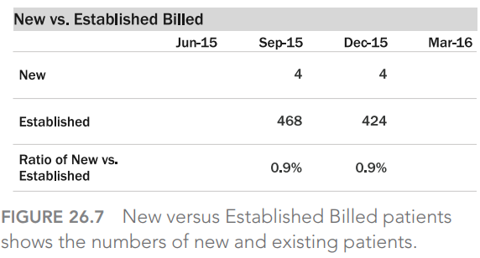
BẢNG SỐ LIỆU
NEW VS. ESTABLISHED BILLED
Bảng số liệu New vs. Established Billed cho thấy số lượng và tỷ lệ bệnh nhân mới đến khám so với số bệnh nhân đã lập bệnh án ở đây.
Notes:
Ta có thể thấy số bệnh nhân đăng ký mới không thay đổi từ 9/2015 đến 12/2015 và số lượng bệnh nhân đã đăng kí có sự giảm nhẹ từ 468 xuống 424.

Slide 36
BẢNG SỐ LIỆU
NEW VS. ESTABLISHED BILLED
Panel size của Parkman đang tăng chậm. Vì panel size của cô ấy cao hơn một chút so với mục tiêu (104%), nên không có vấn đề gì để theo dõi trong bảng số liệu này.

Slide 37
KẾT LUẬN
Dr. Parkman là một nhà cung cấp dịch vụ y tế có tên tuổi nhưng không có đủ cuộc hẹn cho bệnh nhân, dẫn đến wRVU thấp hơn mức trung bình toàn quốc.
Tốc độ tăng trưởng của phòng khám có vẻ chậm vì số lượt khám bệnh mỗi tháng không được cao.
Phòng khám cần cải thiện nhiều hơn nữa như cải thiện quy trình làm việc, rút ngắn thời gian các buổi hẹn, thay đổi thủ tục giấy tờ, … để có thể cải thiện những chỉ số trên dashboard.

Slide 38
4. Nhận xét & Đánh giá
Xét thêm một ví dụ khác
Vì sao biểu đồ làm việc hiệu quả?
Nhận xét của tác giả

Slide 39
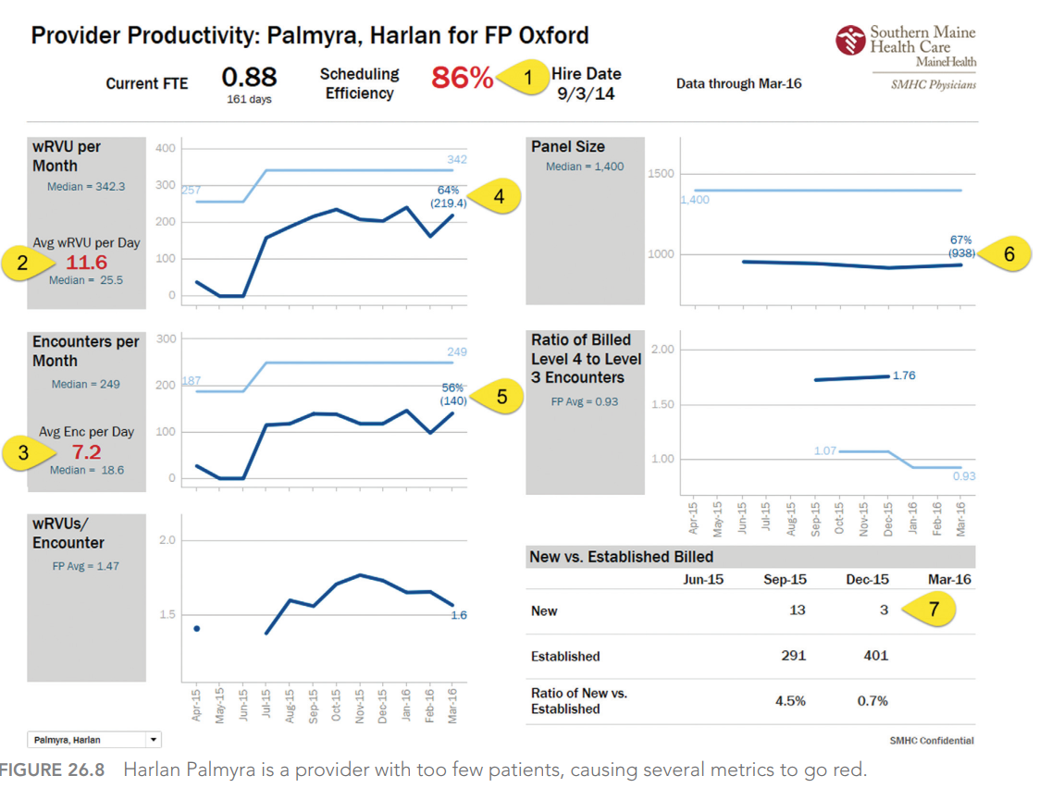
XÉT THÊM MỘT VÍ DỤ KHÁC
Harlan Palmyra là nhà cung cấp dịch vụ trong Oxford Family Practice và là nhân viên của SMHC kể từ tháng 9 năm 2014.

Slide 40
XÉT THÊM MỘT VÍ DỤ KHÁC
Trong trường hợp này, có ba con số màu đỏ trên dashboard mà Palmyra không đạt mục tiêu:
Hiệu quả lập lịch chỉ đạt 86%
wRVU trung bình mỗi ngày là 11.6, so với mức trung bình là 25.5
Số cuộc gặp mỗi ngày là 7.2, so với mức trung bình là 18.6.
Notes:
Trên biểu đồ wRVU per month và encounters per month (4 và 5), chúng ta có thể thấy sự gia tăng hơn một năm trước khi Palmyra đi làm năm đầu tiên. Kể từ đó, nó đã chững lại và luôn ở dưới mức mục tiêu.
Hiệu quả lập lịch của các cuộc gặp mỗi ngày thấp có thể là nguyên nhân khiến Palmyra không đạt mục tiêu, nhưng dashboard cho thấy vấn đề đi sâu hơn một chút. Panel size ở mức 938 hoặc 67% (6) và đó rất có thể là lý do tại sao có quá nhiều không gian trống trong lịch trình và số cuộc gặp gỡ ở dưới mức trung bình (5).

Slide 41
XÉT THÊM MỘT VÍ DỤ KHÁC
Trên biểu đồ wRVU per Month và Encounters per Month, có thể thấy sự gia tăng từ tháng 7/2015. Kể từ đó, nó bị chững lại và luôn ở dưới mức mục tiêu.
Panel Size ở mức 938 hoặc 67% (6) và đó rất có thể là lý do tại sao có quá nhiều không gian trống trong lịch trình và số cuộc gặp gỡ ở dưới mức trung bình (5).
Notes:
Hiệu quả lập lịch của các cuộc gặp mỗi ngày thấp có thể là nguyên nhân khiến Palmyra không đạt mục tiêu, nhưng dashboard cho thấy vấn đề đi sâu hơn một chút. Panel Size ở mức 938 hoặc 67% (6) và đó rất có thể là lý do tại sao có quá nhiều không gian trống trong lịch trình và số cuộc gặp gỡ ở dưới mức trung bình (5).

Slide 42
XÉT THÊM MỘT VÍ DỤ KHÁC
Đáng lo ngại hơn nữa là bảng New vs. Established Billed. Trong quý gần đây nhất (với dữ liệu kết thúc vào tháng 12/2015), Palmyra chỉ có ba bệnh nhân mới (7).
⇨ Cần phải phát triển hơn để có thêm nhiều bệnh nhân đến khám và làm đầy lịch trình.

Slide 43
XÉT THÊM MỘT VÍ DỤ KHÁC
Kết luận: nhà cung cấp này có quá ít bệnh nhân và không thu hút được những người mới. Tình huống này sẽ yêu cầu điều tra thêm về trải nghiệm của bệnh nhân để xem liệu có bất kỳ vấn đề nào liên quan đến danh tiếng hay không. Ngoài ra, việc tăng cường quảng cáo để tăng khả năng có bệnh nhân mới cũng có thể hữu ích.

Slide 44


Vì sao các biểu đồ làm việc có hiệu quả?
Thiết kế thân thiện với bản in
Sử dụng tốt
bảng số liệu
Nổi bật KPIs
Các mục tiêu
thích hợp trên các đường tham chiếu
Sử dụng màu trắng và bóng đổ

Slide 45
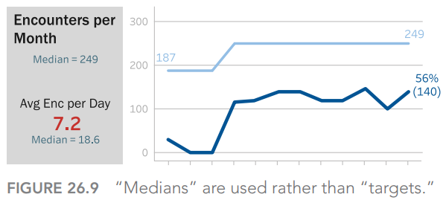
Vì sao các biểu đồ làm việc có hiệu quả?
02
Các mục tiêu thích hợp
trên các đường tham chiếu
01
Thuật ngữ "trung bình" được sử dụng thay vì "mục tiêu”. Các mức trung bình được điều chỉnh tùy theo từng bác sĩ và mức FTE của họ. Sử dụng mức trung bình cho phép nhà cung cấp xác định xem họ có đang ở mức chuẩn quốc gia hay không.
Thiết kế thân thiện với bản in
SMHC gọi đây là “báo cáo” chứ không phải là dashboard bởi vì nó không được thiết kế để tương tác. Mặc dù chúng ta có thể thích môi trường làm việc tương tác, không cần giấy tờ, nhưng trong một số lĩnh vực như chăm sóc sức khỏe, “thiết kế cho bản in” vẫn là điều quan trọng.

Slide 46
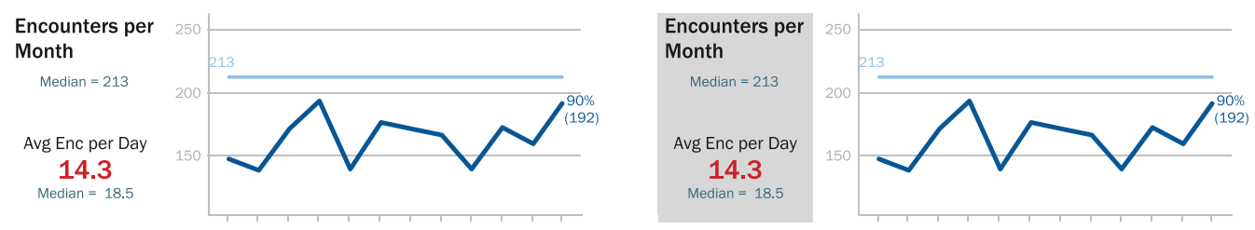
Vì sao các biểu đồ làm việc có hiệu quả?
03
04
Sử dụng màu trắng và bóng đổ
Nổi bật KPIs
Trong dashboard này, các KPI chính được nêu dưới dạng số. Nếu nó ở dưới mục tiêu thì sẽ có màu đỏ. Đây là một cách đơn giản và hiệu quả để nhấn mạnh các con số bằng cách sử dụng các thành phần gây chú ý như màu sắc.
Dashboard được thiết kế để có đủ khoảng trắng cho phép dữ liệu nổi bật và không bị quá phức tạp. Các đường viền, đường kẻ và bóng đổ đã bị loại bỏ cho phép các đường biểu diễn và con số nổi bật hơn. Bóng đổ màu xám thể hiện rõ hơn hai phần khác nhau trong dashboard.
Nhấn mạnh số liệu cần chú ý
Đổ bóng xám tạo khu vực riêng so với phần biểu đồ bên phải
Notes:
Sử dụng màu trắng và bóng đổ: Phía bên trái của hình cho thấy một phần của dashboard không có bóng đổ màu xám. Phía bên tay phải hiển thị bóng đổ màu xám thường được sử dụng trong dashboard thực tế.

Slide 47
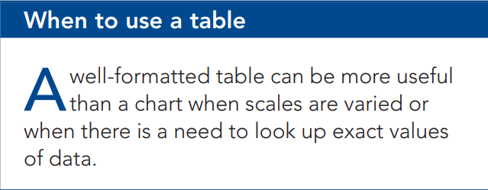
Vì sao các biểu đồ làm việc có hiệu quả?
05
Sử dụng tốt bảng số liệu
Trong trường hợp này, có ba lý do chính để sử dụng bảng:
Phạm vi dữ liệu có thể có là rất lớn.
Tỷ lệ bệnh nhân mới so với bệnh nhân đã thành lập nằm trong khoảng từ 1% đến hơn 10%. Vẽ biểu đồ phù hợp với tất cả những phạm vi này là khó.
Dữ liệu có sẵn hàng quý nên thực sự có chỉ có tám điểm dữ liệu và không cần chế độ xem xu hướng.
Một bảng được định dạng tốt có thể hữu ích hơn một biểu đồ khi các tỷ lệ chênh lệch rất rộng hoặc khi cần tra cứu giá trị chính xác của dữ liệu.
Notes:
Tại sao các nhà thiết kế sử dụng một bảng số liệu ở dưới cùng bên phải chứ không phải là hình ảnh trực quan? Không phải lúc nào chúng ta cũng có thể trực quan hóa dữ liệu khi có thể?
1. Phạm vi dữ liệu có thể có là rất lớn. ví dụ nhà cung cấp đã có bốn bệnh nhân mới, thêm vào một dashboard gồm 424 bệnh nhân hiện có (0,9 phần trăm). Một số các nhà cung cấp có thể có một nhóm hơn 1.600 bệnh nhân và chỉ một số ít bệnh nhân mới mỗi tháng.

Slide 48
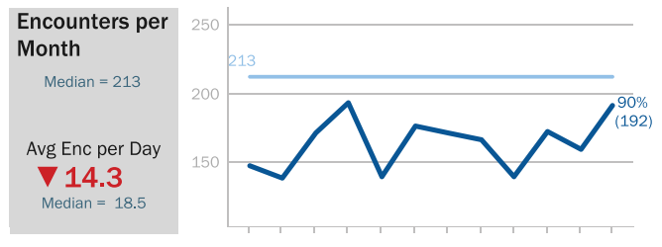
Nhận xét của tác giả
ANDY:
“Người thiết kế dashboard này đã sử dụng đầy đủ các tính năng tinh tế nhưng quan trọng để giúp bạn dễ dàng hiểu. (…)
Kinh nghiệm của tôi trong nhiều năm rằng nguyên tắc Pareto áp dụng cho thiết kế dashboard hiệu quả: 80% công việc bố trí và thiết kế sẽ được thực hiện trong 20% thời gian. Phần còn lại của 80% thời gian sẽ được dành cho việc chỉnh sửa các lớp định dạng, bố cục và chú thích. Thời gian này nên được dành để cộng tác với người dùng dashboard. (…)
Một điều tôi sẽ thay đổi trên dashboard này là thể hiện một mục tiêu bị bỏ lỡ bằng cách sử dụng màu sắc nhiều hơn. Ngoài ra có một số người không thể phân biệt được màu đỏ và xanh lam một cách chính xác, đặc biệt khi được sử dụng cho các mục tiêu trên khu vực bóng mờ màu xám. Điều này có thể được khắc phục bằng một dấu chấm nhỏ, mũi tên hoặc chỉ báo KPI khác bên cạnh số mục tiêu bị bỏ lỡ, như trong hình bên.”
Sử dụng thêm mũi tên để làm nổi bật số liệu muốn nhắc tới

Slide 49
Nhận xét của tác giả
JEFF:
“Người thiết kế dashboard này đã áp dụng Nguyên tắc Gestalt rất tốt, nhưng hơi quá đối với tôi. Đôi khi trong thiết kế dashboard, các nhà thiết kế đặt đường viền xung quanh mọi thứ: mọi biểu đồ, mọi tiêu đề và chính dashboard. (…)
Trong bảng điều khiển này, người thiết kế đã rất cẩn thận loại bỏ một số đường biên. Ví dụ, không có đường viền biểu đồ, chỉ có trục x, y. Tuy nhiên, các bóng đổ màu xám tạo thêm sự tách biệt mà theo tôi là không cần thiết. Ngoài ra, cách đặt KPI màu đỏ vào vùng màu xám sẽ kém nổi bật hơn so với nền trắng.
Cuối cùng, tôi cố gắng tránh xoay văn bản bất cứ khi nào có thể. Trong dashboard này, mỗi tháng được gắn nhãn và văn bản được xoay 90⁰. Tôi sẽ giãn cách các nhãn đó ra và định dạng theo cách mà tôi có thể tránh văn bản được xoay. Hình dưới đây cho thấy một phiên bản của dashboard không có bóng xám và có các nhãn nằm ngang.”

Slide 50
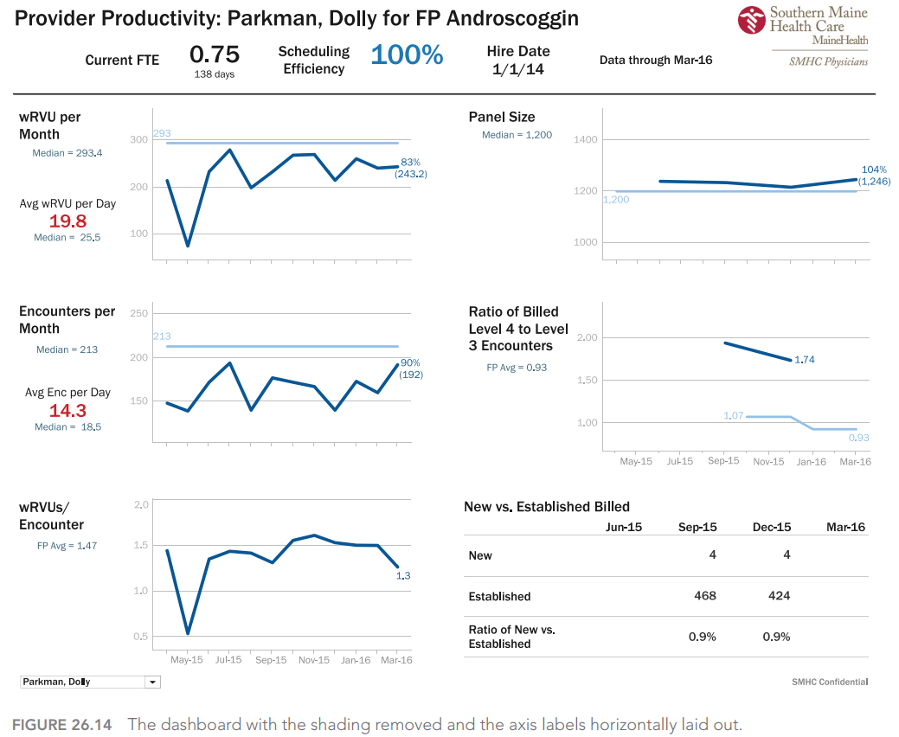
Nhận xét của tác giả
JEFF:
Sử dụng các nhãn nằm ngang thay vì xoay 90⁰
Không sử dụng bóng đổ màu xám

Slide 51
CẢM ƠN THẦY VÀ CÁC BẠN ĐÃ LẮNG NGHE!

